Slide 1
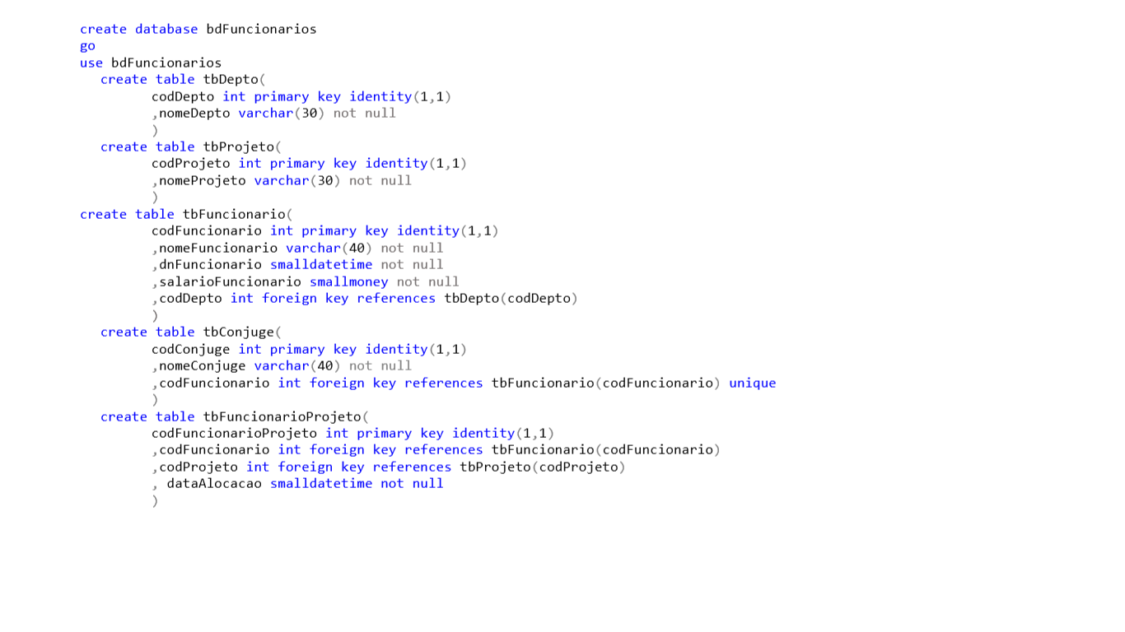
Exemplo Aula1 SQL

